Slide 1


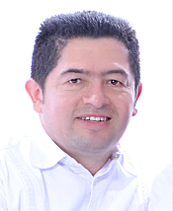

Lo que me apasiona
Estar en familia
Pasear
Leer la Biblia
Capacitarme
¿Cuales son los programas que mas uso?
Word, Excel, PowerPoint, Gimp, Visual Code, Visual Studio (.Net), Svelte
Mi experiencia tecnologica:
Desarrollo de aplicaciones Web (Frontend y Backend)
Pon tu foto acá
Me gusta que me llamen…
Martin
¿Que expectativas tengo del curso?
Mi Ocupación ó Hobbie
Me gusta tocar el piano
Aprender a desarrollar aplicaciones móviles.
Entender los aspectos a tener en cuenta en la construcción de soluciones móviles.

